Slide 1
Alpha因子检验结果
上海海狮资产管理有限公司
HESS CAPITAL,LLC

Slide 2
目录大纲
最小波动纯因子组合
alpha因子构建及检验流程回顾
alpha因子检验结果

Slide 3
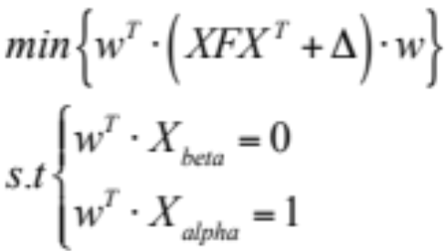
最小波动纯因子组合
最小波动纯因子组合：在暴露1单位alpha因子敞口，同时保持其余所有风险因子0敞口的条件下，具有最小预期波动率的组合，具体为：
最小波动纯因子组合是满足特定目标函数的一类特殊的纯因子组合。克服了纯因子组合解存在非唯一性的问题；其次，通过对组合波动率的限制，降低了残差部分对组合收益不确定性的影响。

Slide 4

alpha因子的构建及检验流程
在风险模型的基础上构建alpha因子的流程如下：
第一步，构建原始因子
根据市场数据、财务数据、分析师预期数据、互联网大数据等信息，构建原始因子值，并对原始因子截面进行去极值标准化处理。
第二步，原始因子正交标准化构建目标因子
利用当前所有风险因子和已知所有alpha因子，对原始因子进行正交标准化，从而得到经正交化的目标因子值，具体为：假设X_{k}为原始因子截面，X_{alpha}为已知alpha因子，那么构建回归方程：
回归方程的残差截面ε_{k}则为经标准化后的目标因子：

Slide 5
alpha因子的构建及检验流程
第三步，构建目标因子最小波动纯因子组合，并统计组合收益风险
对于经正交化处理后的目标因子截面，利用上文提到的最小波动纯因子组合的权重计算方法，构建目标因子最小波动纯因子组合，并统计组合收益风险特征，确定因子属性。

Slide 6
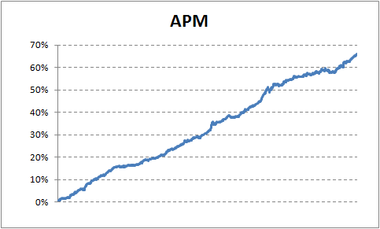

alpha因子检验结果

Slide 7
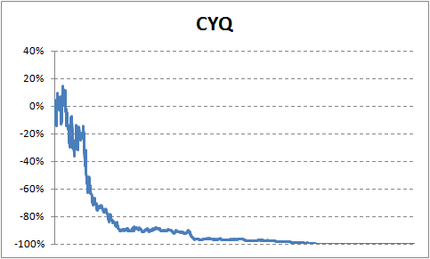

alpha因子检验结果

Slide 8
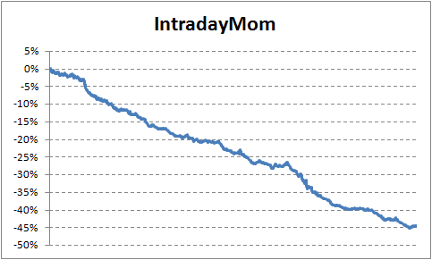

alpha因子检验结果

Slide 9
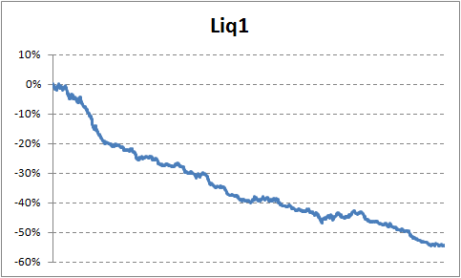

alpha因子检验结果

Slide 10
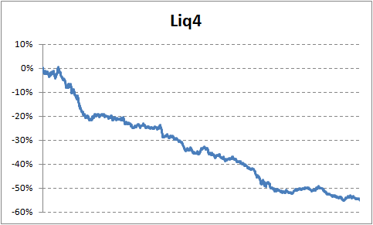

alpha因子检验结果

Slide 11
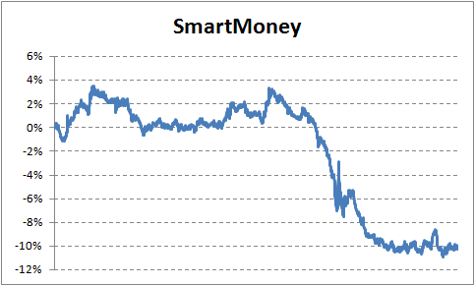

alpha因子检验结果

Slide 12
谢谢！
Q&A

